Slide 1








Teoría de
Albert Bandura
Aprendizaje Social

Slide 2

¿Qué es la Aprendizaje Social?
Es un enfoque teórico que destaca la importancia de la observación, la imitación y el modelado en el proceso de aprendizaje.
También recibe el nombre de Aprendizaje: vicario, observacional, imitación, modelo o cognitivo social

Slide 3
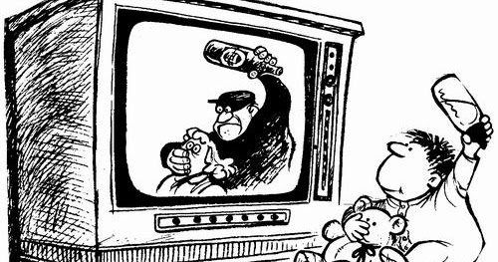
OBSERVACIÓN DE MODELOS E IMITACIÓN DE CONDUCTAÓN
Bandura introdujo el concepto de modelado para explicar cómo las personas aprenden al observar y tomar como modelo a personas que exhiben comportamientos deseados. A través del modelado, los individuos adquieren habilidades y estrategias al observar cómo otra persona realiza una tarea o supera un desafío.
Sostiene que las personas aprenden observando a otros y reproduciendo sus comportamientos. Este proceso de imitación se ve facilitado por la presencia de modelos a seguir, que pueden ser tanto personas reales como personajes ficticios en los medios de comunicación

Slide 4

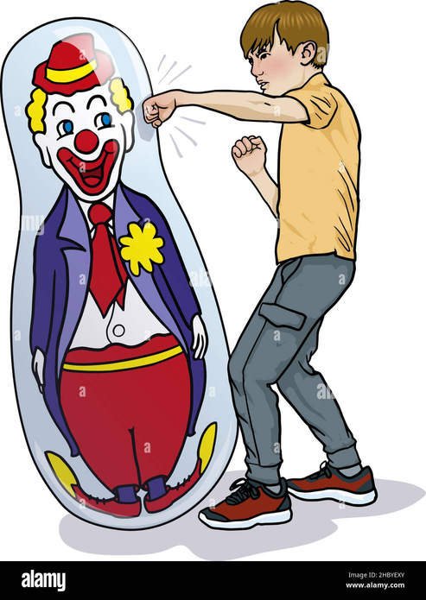
REFUERZO O CASTIGO
Juega un papel importante en el aprendizaje social. Los individuos tienden a imitar los comportamientos que son reforzados positivamente o que producen resultados deseados. Del mismo modo, es menos probable que imiten comportamientos que son castigados o que conducen a consecuencias negativas

Slide 5




Los cuatros Procesos del Aprendizaje
Motivación
Reproducción
de Matríz
Atención
Retención

